Slide 1
Скелет человека
Составила Рахматуллина А. М.

Slide 2
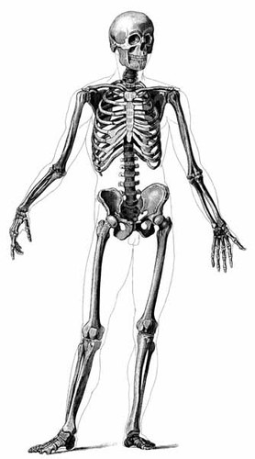
Скелет -
совокупность твердых тканей в организме животных и человека, дающих телу опору и защищающих его от механических повреждений.

Slide 3
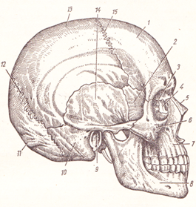
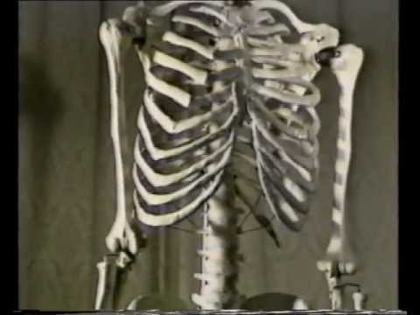
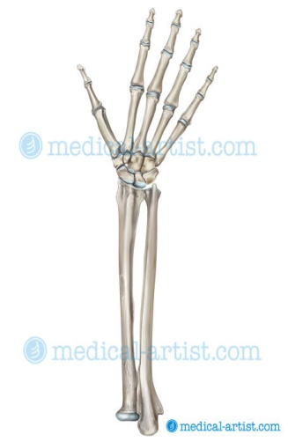
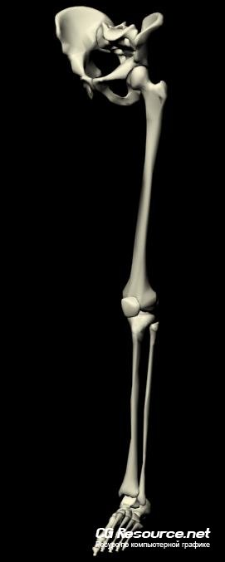
Скелет делится на:
Скелет головы
Скелет туловища
Скелет свободных конечностей
Пояса конечностей

Slide 4
Скелет головы:
Череп состоит из 29 костей

Slide 5
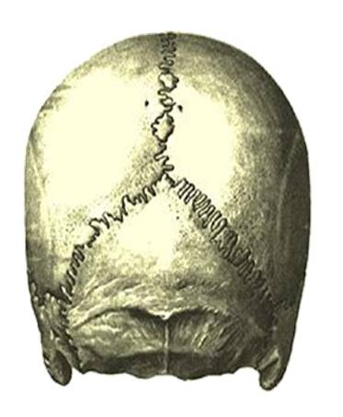
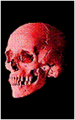
Соединение костей черепа
Неподвижное Подвижное

Slide 6
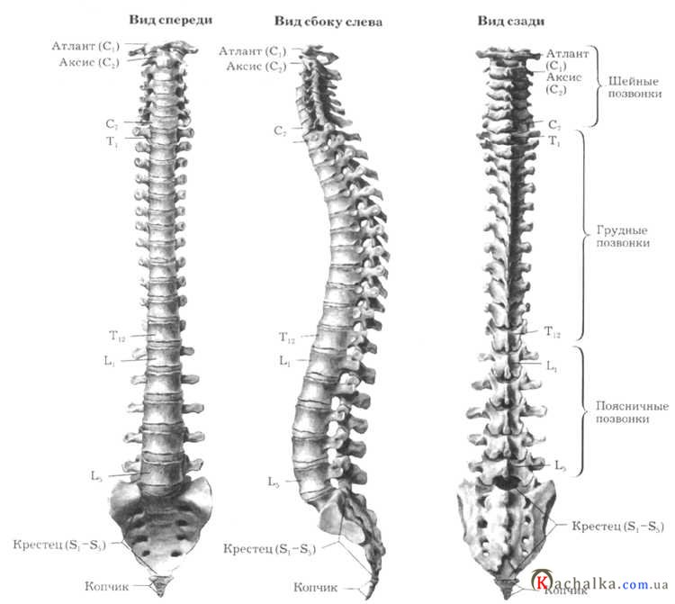
Скелет туловища

Slide 7
Грудная клетка

Slide 8
позвоночник

Slide 9
Свободные конечности

Slide 12
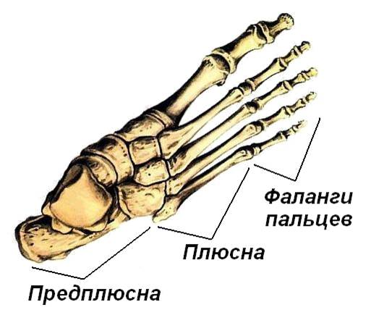

Slide 13
суставы
Сустав - соединение костей, предполагающее наличие полости между сочленяющимися костями. Суставная полость содержит суставную жидкость, которая смягчает трение, возникающее между костями.

Slide 14
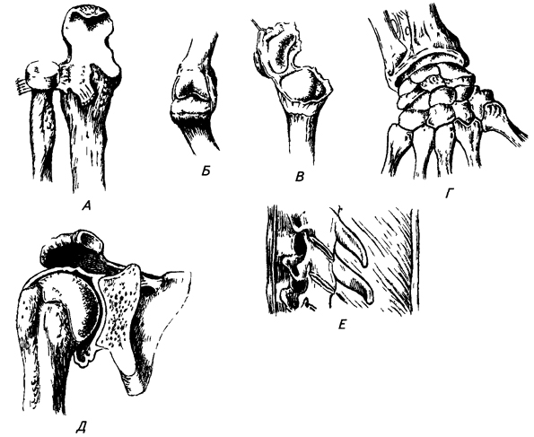
Формы суставов
А – цилиндрицеский (проксимальный лучелоктевой); Б – блоковидный (межфланговый); В – седловидный (запястно-пястный I пальца); Г – эллипсоидный (лучезапястный); Д – шаровидный (плечевой); Е – плоский (между суставными отростками позвонков)

Slide 16
Неподвижное соединение костей:
Образуется путем их срастания. Таким образом соединены между собой кости копчика и крестца.
Соединение швом, это другое неподвижное соединение, характерное для костей черепа.

Slide 17
Полуподвижное
Полуподвижное соединение костей
Многие кости соединены хрящами, которые обладают высокой упругостью, образуя позвоночные диски.
Обеспечивает гибкость позвоночника.

Slide 18
Подвижное соединение костей:
Это суставы. Они состоят из сочленяющихся костей.
На одной из них находится суставная впадина, куда входит суставная головка другой кости.
Головка и впадина покрыта эластичным хрящом и подходит по форме и размерам.
Их стягивают внутресуставные связки, состоящие из соединительной ткани.

